Slide 1
DQL – Linguagem de Consulta de Dados

Slide 2
Tabela Clientes – exemplo para prática
CREATE TABLE CLIENTES
(
codigo int primary key,
nome varchar (60),
cidade varchar (40),
estado varchar (02),
pais varchar (35),
celular varchar (25),
email varchar (50),
fone_fixo varchar (25)
);
INSERT INTO CLIENTES (codigo, nome, cidade, estado, pais, celular, email, fone_fixo)
VALUES (1,'Raul Cunha', 'Osvaldo Cruz', 'SP', 'Brasil', '999999999', 'raul@gmail.com', '35280022');
INSERT INTO CLIENTES (codigo, nome, cidade, estado, pais, celular, email, fone_fixo)
VALUES (2,'Gabriela Santos', 'Osvaldo Cruz', 'SP', 'Brasil', '999874532', 'gabi@gmail.com', '35288765');
INSERT INTO CLIENTES (codigo, nome, cidade, estado, pais, celular, email, fone_fixo)
VALUES (3,'Pedro Fonseca', 'Rio de Janeiro', 'RJ', 'Brasil', '997654389', 'pedro@outlook.com', '37378954');
INSERT INTO CLIENTES (codigo, nome, cidade, estado, pais, celular, email, fone_fixo)
VALUES (4,'Maria Silva', 'Salvador', 'BA', 'Brasil', '996508765', 'maria@gmail.com', '78654321');

Slide 3
Tabela Produtos – exemplo para prática
CREATE TABLE produtos
(
codigo int primary key,
Descricao varchar(30),
preco numeric (5,2)
);
INSERT INTO produtos (codigo, descricao, preco)
VALUES (1, 'Chocolate', '10.5');
INSERT INTO produtos (codigo, descricao, preco)
VALUES (2, 'Suco', '5');

Slide 4
Consulta simples
Sintaxe: SELECT * FROM nome_tabela
Exemplos:
SELECT * FROM produtos
SELECT * FROM clientes
SELECT * FROM fornecedor

Slide 5
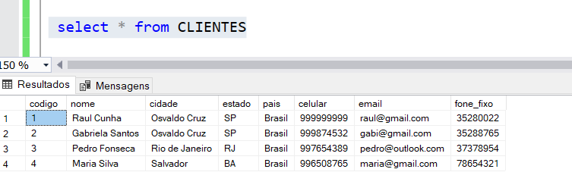
Resultado

Slide 6
Consulta selecionando campos
Exemplos:
SELECT codigo, nome, cidade FROM clientes
SELECT email FROM clientes
SELECT nome, quantidade FROM produtos

Slide 7
Consultas utilizando cláusula Where
Usamos WHERE para filtrar dados em um comando SQL. Essa cláusula deve ser seguida por uma expressão lógica (condição).
Sintaxe:
SELECT campos FROM tabela WHERE condicao

Slide 8
Operadores Relacionais
Operador | Significado
= | Igual
< | Menor que
> | Maior que
<= | Menor igual a
>= | Menor igual a
!= ou <> | Diferente

Slide 9
Exemplo
SELECT descricao, preco
FROM produtos
WHERE preco > 10;
Exibe os produtos com preços maiores que 10

Slide 10
Operadores lógicos
Operador | Significado
AND | E
OR | OU
NOT ou ! | NÃO/NEGAÇÃO

Slide 11
Where - condição
Listar os produtos que tenham codigo = 1 e valor igual a R$ 5
Select *
From produtos
Where codigo = 2 and preco= 5
Select *
From clientes
Where codigo >= 2

Slide 12
Outros exemplos
SELECT nome_CD, preco_venda, codigo_gravadora from CD
Where preco_venda > 10 AND codigo_gravadora = 2;
SELECT nome_CD, preco_venda, codigo_gravadora from CD
Where preco_venda > 11 OR codigo_gravadora = 3;
SELECT nome_CD, preco_venda from CD
Where NOT (preco_venda < 15);

Slide 13
Exclusão de dados
Exemplo
DELETE FROM produtos
WHERE codigo = 1;
DELETE FROM produtos;
deleta todos os registros de produto, mas não a tabela.

Slide 14
Operadores especiais
BETWEEN (entre):
SELECT nome_cd, data_lancamento from CD
Where DATA_LANCAMENTO BETWEEN ’01/01/1999’ AND ’01/12/2001’;

Slide 15
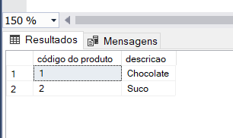
Opção 1: Trocar nome da coluna apenas na consulta
select codigo "código do produto", descricao from produtos
O campo código será substituído temporariamente por “código do produto” no resultado da consulta, não alterando o nome da coluna na tabela do banco.
É uma maneira de mostrar nomes de colunas de uma forma mais legível, com acentuações e espaços.

Slide 16
Opção 2: Trocar nome da coluna apenas na consulta
Utilize AS, sem a necessidade de aspas, porém não pode haver espaços.
select codigo as código_do_produto, descricao from produtos
Caso queira utilizar espaço entre as palavras use aspas
select codigo as "código do produto", descricao from produtos

Slide 17
Ordenando o resultado
SELECT codigo, descricao FROM produtos
ORDER BY descricao
SELECT codigo, nome, cidade FROM clientes
ORDER BY nome, codigo;
Para ordem decrescente utilize desc, para crescente utilize asc, porém em ordem crescente é opcional usar o asc.
SELECT codigo, descricao FROM produtos
ORDER BY descricao desc

